Slide 1

MARKETING-MIX
Bearbeitet von: Marta Stasiowska Studentin des 2. Studienjahres (2019/2020) Rzeszower Universität Fakultät für Wirtschaftswissenschaften Studienfach: Finanzwesen und Rechnungswesen Fachrichtung: Unternehmensbuchhaltung

Slide 2
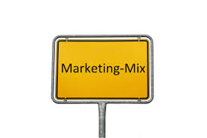
Agenda
Marketing- Mix- Begriffserklärung
Marketing- Mix Instrumente (4P) -Product -Price -Place -Promotion
Kanäle für die Promotion
Wörterbuch
Bibliographie

Slide 3
Was ist der Marketing-Mix?
Unter dem Begriff Marketing-Mix fasst man alle Handlungen und Entscheidungen zusammen, die für eine erfolgreiche Platzierung eines Unternehmens und seiner Produkte und/oder Dienstleistungen auf dem Markt bedeutend sind. Dabei unterscheidet man im klassischen Modell des Marketing-Mix (dem sogenannten 4P-Marketing) vier zentrale Bereiche.

Slide 4
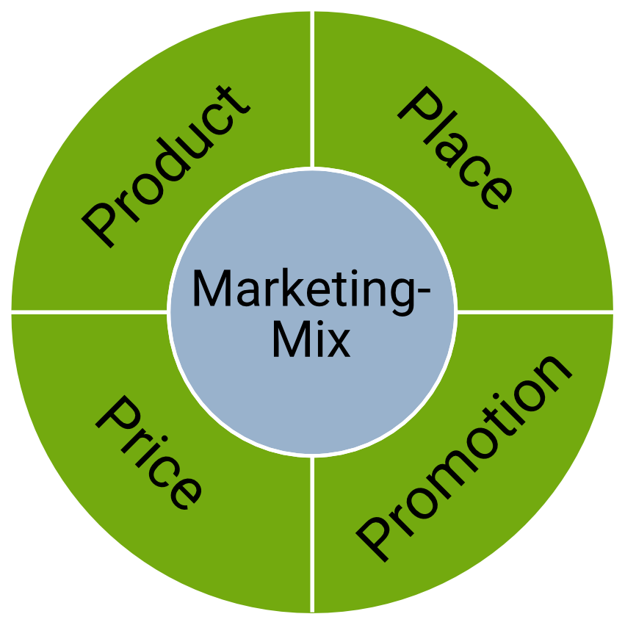
Diese 4 Marketing-Mix-Instrumente sind:
Produkt (Product)
Preis (Price)
Distribution (Place)
Absatzförderung (Promotion)

Slide 5
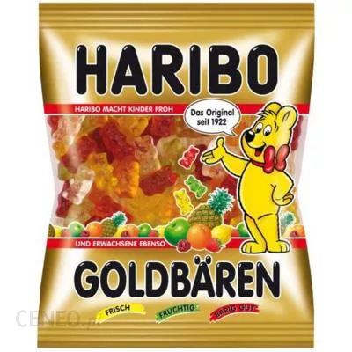
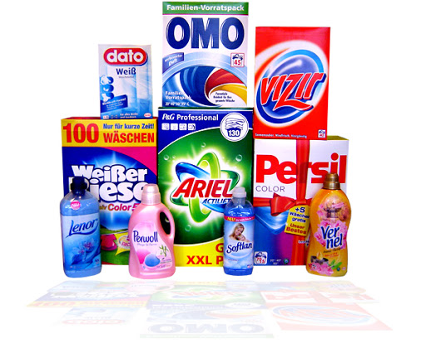

PRODUCT
Produkt das ist als materielles Gut oder eine (immaterielle) Dienstleistung verstanden, die das Ergebnis eines Produktionsprozesses ist.

Slide 6
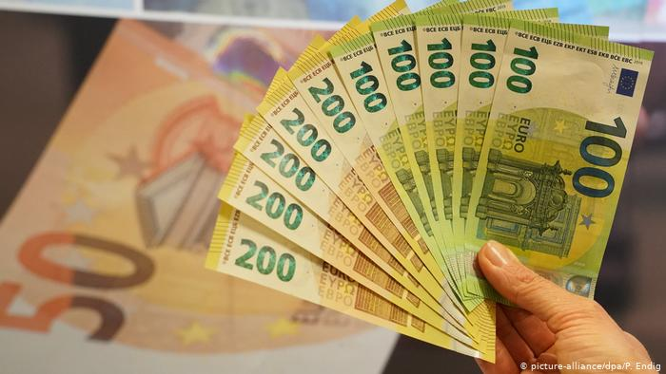
PREIS
Die Preispolitik umfasst alle Entscheidungen und Vereinbarungen über das Entgelt des Leistungsangebotes, über mögliche Rabatte sowie Lieferungs-, Kredit- und Zahlungsbedingungen.

Slide 7
PLACE
Die Distributionspolitik ist das Marketing-Mix-Instrument, das festlegt, wie Ihr Produkt zum Kunden gelangt. Es beinhaltet alle Aktivitäten rund um den Vertriebsweg des Produkts.

Slide 8
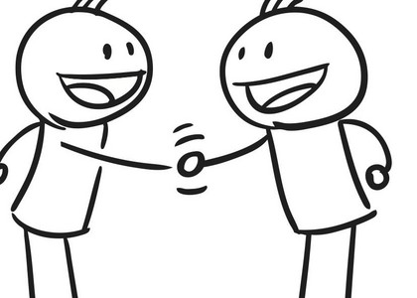
PROMOTION
Die wesentlichen Instrumente der Kommunikationspolitik sind Werbung, Verkaufsförderung, persönlicher Verkauf, Sponsoring, Messen, Veranstaltungen und Öffentlichkeitsarbeit. Die Kommunikationspolitik wird auch beeinflusst durch die Kommunikation der Kunden untereinander.

Slide 9



Mögliche Kanäle für die Promotion sind beispielsweise:
Offline-Werbemaßnahmen
Online-Werbemaßnahmen
Persönliche Kommunikation
Public Relations
Internetkommunikation

Slide 10
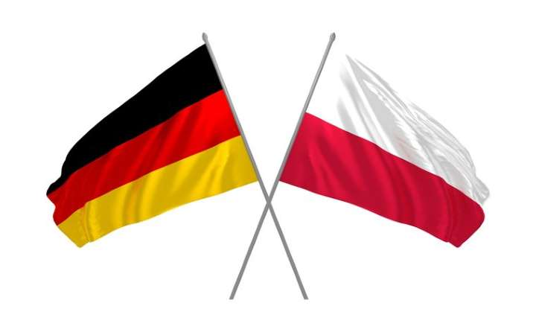
Wörtebuch
zusammenfassen- podsumowywać die Handlung- działanie die Entscheidung- decyzja erfolgreich- skuteczny die Platzierung- pozycja bedeutend- znaczący unterscheiden- wyróżniać dabei- przy tym sogenannt- tak zwany zentral- główny der Bereich- obszar die Absatzförderung- promocja verstehen- rozumieć das Ergebnis- wynik der Produktionsprozess- proces produkcyjny umfassen- obejmować das Entgelt- wynagrodzenie

Slide 11
Wörtebuch
die Leistung- usługa, świadczenie das Leistungsangebot- oferta usługi, świadczenia sowie- jak również die Lieferbedingungen- warunki dostawy die Kreditbedingunen- warunki kredytu die Zahlunsbedingungen- warunki płatności festlegen- ustalać gelangen- docierać beinhalten- zawierać die Aktivität- działanie der Vetriebsweg- kanał dystrybucji wesentlich- istotny die Verkaufsförderung- promocja sprzedaży die Messe- targi die Veranstaltung- wydarzenie die Öffentlichkeitsarbeit- public relations beeinflussen- wpływać untereinander- między sobą

Slide 12
Bibliographie
https://www.ionos.de/digitalguide/online-marketing/verkaufen-im-internet/marketing-mix-das-4p-marketing-im-ueberblick/
https://de.wikipedia.org/wiki/Marketing-Mix

Slide 13

Vielen Dank für Ihre Aufmerksamkeit!

